Slide 1
TRƯỜNG TIỂU HỌC & THCS UNIGO
BÀI 3. TÌM KIẾM THÔNG TIN
TRONG GIẢI QUYẾT VẤN ĐỀ (TIẾT 2)
Môn Tin học • Lớp 5 • Tuần 6 • Sách Kết nối tri thức với cuộc sống
GV: Đậu Đình Nguyên • Bộ môn Tin học

Slide 2
MỤC TIÊU TIẾT HỌC
Sau tiết 2 hôm nay, các em sẽ nắm vững:
✓ Nắm vững Quy trình 4 bước tìm kiếm thông tin trên Internet bằng máy tìm kiếm.
✓ Sử dụng từ khoá chính xác đặt trong dấu ngoặc kép " " để thu hẹp kết quả.
✓ Lựa chọn thông tin phù hợp theo hoàn cảnh thực tế (địa điểm, thời tiết, thành viên gia đình).

Slide 3
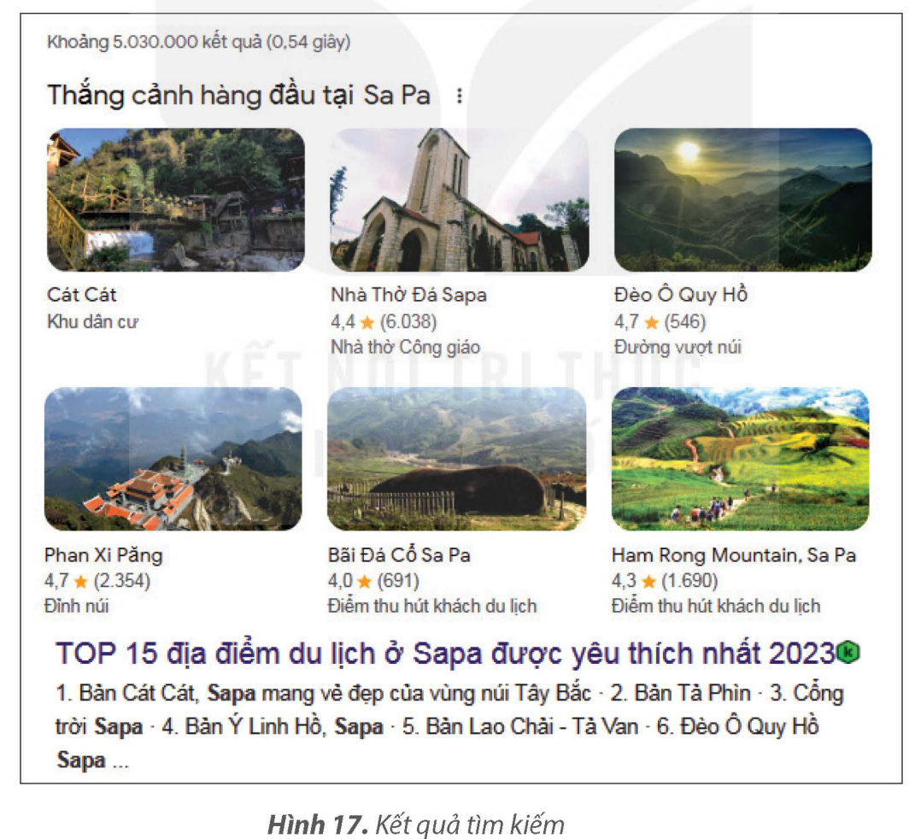
KHỞI ĐỘNG TIẾT 2
Tình huống: Lập kế hoạch du lịch Sa Pa dịp Tết Dương lịch 🏔️
👉 Gia đình em dự định đi Sa Pa vào dịp Tết. Có rất nhiều thắng cảnh đẹp.
Làm thế nào để tìm kiếm thông tin nhanh chóng và chọn được những địa điểm phù hợp nhất cho cả nhà?

Slide 4
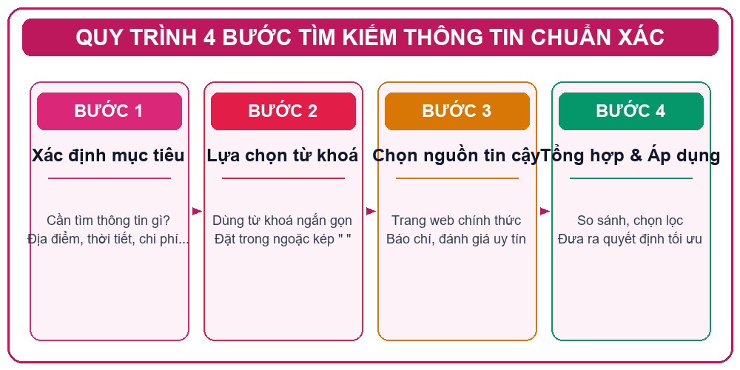
HƯỚNG DẪN QUY TRÌNH
Quy trình 4 bước tìm kiếm thông tin chuẩn xác trên Internet
Bước 1: Xác định thông tin
Bước 2: Chọn từ khoá " "
Bước 3: Chọn nguồn tin cậy
Bước 4: Tổng hợp & Áp dụng

Slide 5
THỰC HÀNH NHIỆM VỤ 1
Tìm kiếm các điểm tham quan Sa Pa trên Google
• Thao tác trên máy tính:
- Mở trình duyệt web (Google Chrome hoặc Cốc Cốc).
- Truy cập địa chỉ máy tìm kiếm: google.com
- Gõ từ khoá: Các điểm tham quan ở Sa Pa (nhấn Enter).
• Quan sát kết quả (Hình 17 SGK):
- Bản Cát Cát, Nhà thờ đá Sa Pa, Đèo Ô Quy Hồ, Đỉnh Fansipan, Bãi đá cổ, Núi Hàm Rồng...
- Nháy chuột vào từng kết quả để đọc thông tin chi tiết!

Slide 6
THỰC HÀNH NHIỆM VỤ 2
Lựa chọn điểm đến thông minh theo đặc điểm chuyến đi
• Phân loại điểm tham quan theo thực tế:
- Điểm gần trung tâm: Nhà thờ đá Sa Pa, hồ Sa Pa, chợ đêm...
- Điểm phải đi xa/hiểm trở: Đèo Ô Quy Hồ, Cầu Mây, thác Bạc...
- Điểm leo trèo, lội suối: Đỉnh Fansipan, thung lũng Mường Hoa...
👉 Lưu ý quan trọng:
Nếu đoàn có người già và trẻ em nhỏ, nên ưu tiên chọn điểm ở gần, đường bằng phẳng, tránh leo dốc trơn trượt!

Slide 7
❓ Bài học lớn nhất khi tìm kiếm và lựa chọn thông tin là gì?
• Không phải thông tin nào tìm thấy cũng phù hợp với nhu cầu của mình.
• Cần đọc kỹ, đối chiếu và lựa chọn giải pháp an toàn, phù hợp nhất với hoàn cảnh.
📌 GHI NHỚ TRỌNG TÂM (SGK)
Tìm kiếm bằng từ khoá chính xác và chọn lọc thông tin phù hợp với điều kiện thực tế sẽ giúp em đưa ra quyết định sáng suốt và giải quyết vấn đề hiệu quả nhất!

Slide 8
LUYỆN TẬP NHANH 🎯
❓ Trong các phát biểu sau, đâu là PHƯƠNG ÁN SAI về vai trò của thông tin? (SGK tr.18)
Để giải quyết vấn đề cần đưa ra quyết định
Để có quyết định đúng cần có thông tin
A.
B.
Thông tin không có vai trò gì quan trọng
Thu thập thông tin rất quan trọng trong đời sống
C.
D.

Slide 9
LUYỆN TẬP NHANH 🎯
❓ Địa chỉ website chính thức của Sở Du lịch Hà Nội để tìm kiếm thông tin Thủ đô là gì?
sodulich.hanoi.gov.vn
facebook.com/dulichhanoi
A.
B.
dulichgiare.net
thongtintintuc24h.com
C.
D.

Slide 10
HOÀN THÀNH CHỦ ĐỀ 3 - BÀI 3! 🚀
1. Thực hành ở nhà: Giúp mẹ tìm hiểu thông tin một bộ truyện tranh hay để mua tặng sinh nhật.
2. Nhớ ghi lại tên truyện, giá tiền và địa chỉ bán uy tín vào tệp văn bản nhé.
3. Tắt máy tính an toàn, xếp gọn bàn ghế phòng học trước khi ra về!
Chúc các em có những giờ học Tin học thật hào hứng và bổ ích! 🚀

